Slide 1
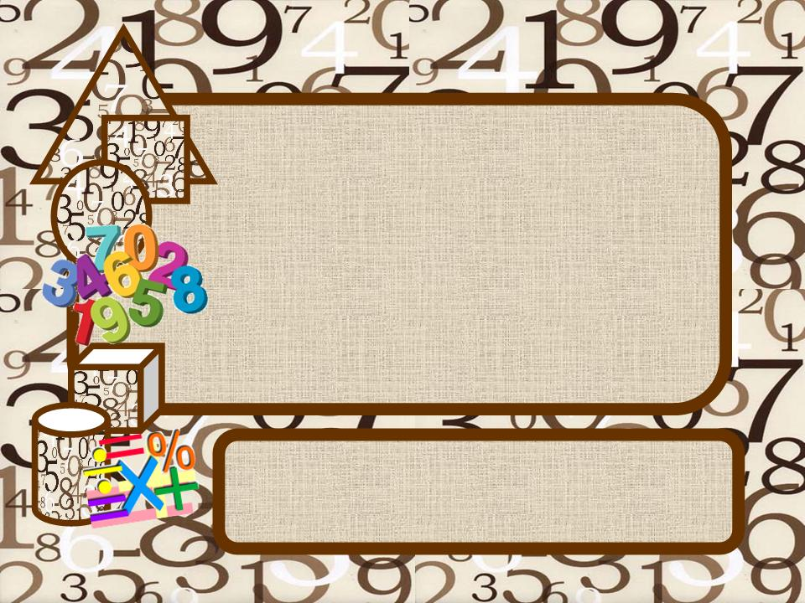
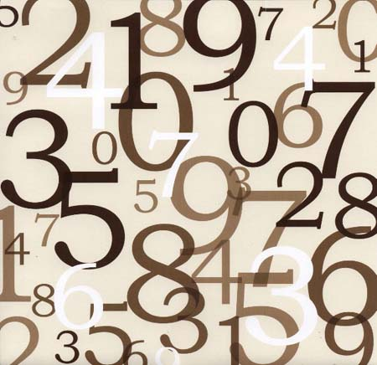
Тема:
Решение задач ОГЭ.
Модуль
«Реальная математика».
Подготовка к ОГЭ.

Slide 2
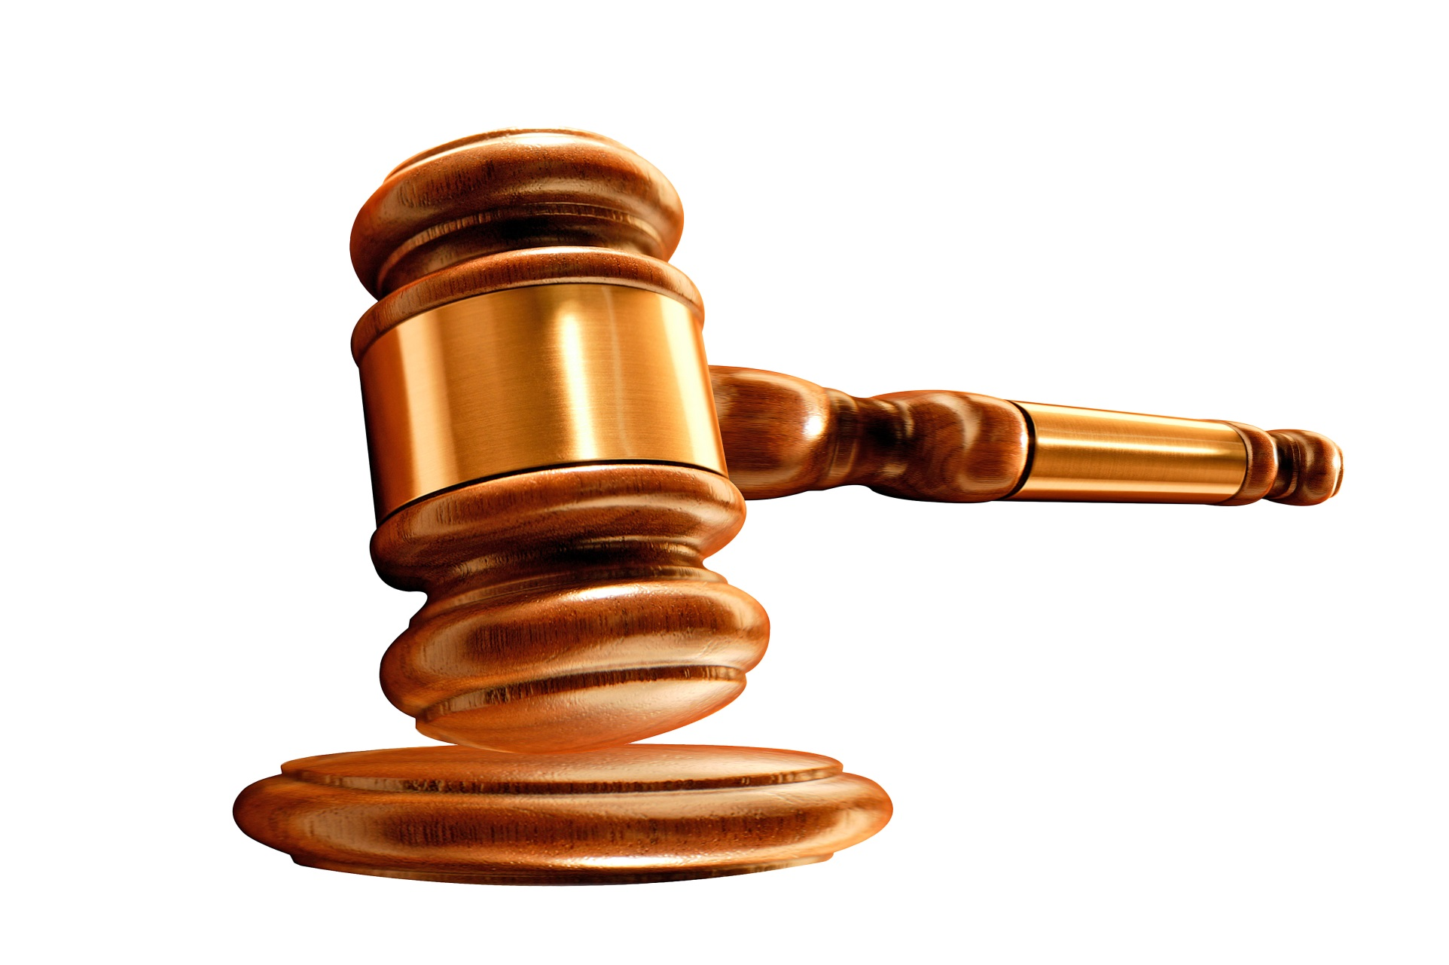
АУКЦИОН

Slide 3
Работа в группах:
Приобрести:
1группа. Материалы для оформления
офиса;
2 группа. Сертификат на экскурсии по
таинственным местам города Москва;
3 группа. Земельного участка под
коммерческую застройку.

Slide 4
Этапы
1. Выполнение задания
работодателя.
2. Оформить алгоритм – памятку по
решению задачи данного типа.
3. Провести презентацию
результатов работы.

Slide 5
План работы группы.
1. Ознакомиться с предложенным материалом (описание лота) в режиме обсуждения условий задания (вид покупки, скан предлагаемого предмета, старт (минимальная цена), условия приобретения)
2. Проанализировать исходные данные в соответствии с заданными условиями работодателя.
3. Распределить обязанности в группе для успешного выполнения заданий.
4. Сформулировать на основе исходных данных принцип решения практико-ориентированных задач данного типа.
5. Составить алгоритм и памятку для участников аукциона по решению задач данного типа.
6. Распределить работу по оформлению алгоритма - памятки и выбрать представителя для презентации.
7. Составить текст презентации (Условия задания. Какие задачи решали. Результат выбора. Алгоритм-памятка для решения задачи данного типа).
8. Провести презентацию результатов работы.

Slide 6
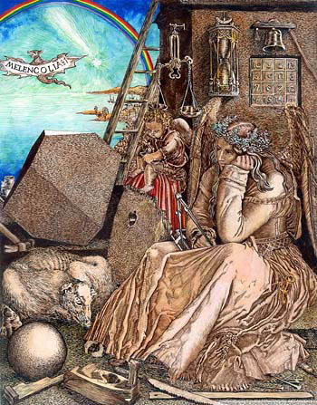
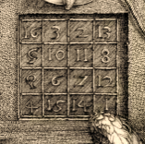

Гравюра Дюрера
«Меланхолия»
— резцовая гравюра на меди немецкого художника Альбрехта Дюрера, законченная в 1514 году. «Меланхолия» одна из наиболее таинственных работ Дюрера, и выделяется сложностью и неочевидностью идеи, яркостью символов и аллегорий.
Размеры оригинала гравюры
23,9 × 18,8 см.
Дюрер составил первый в европейском искусстве магический квадрат 4х4.

Slide 7
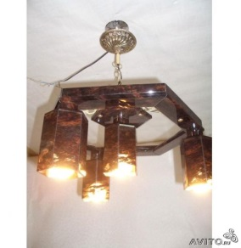
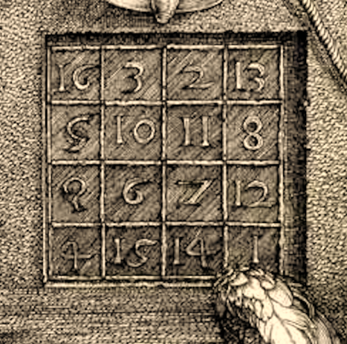
Группа 1
Приобрести материал для изготовления панно «Магический квадрат» и 2 люстры «Многогранник»
Стоимость покупки не должна превышать 350000 рублей.

Slide 8
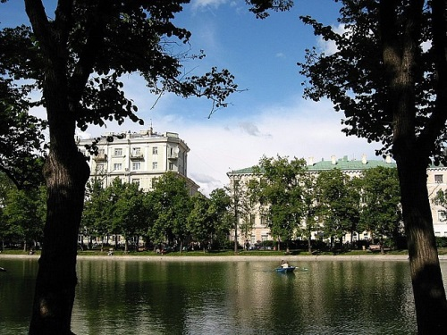
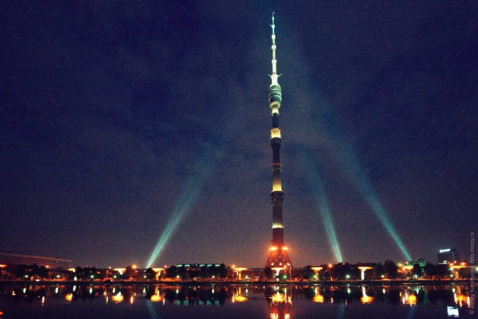
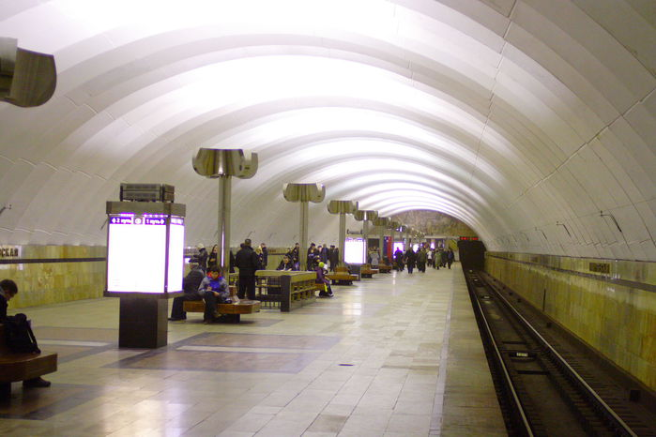
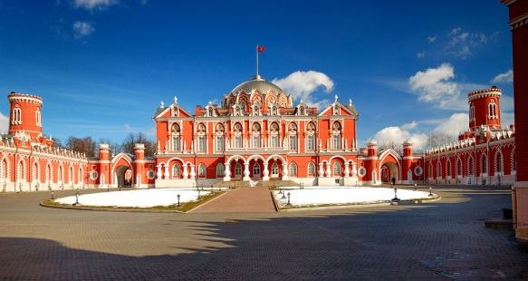
Группа 2
Приобрести сертификат на экскурсии:
Поганые пруды, Петровский Путевой Дворец, Легенды столичного метро, Останкино «Ночная Москва у ваших ног»

Slide 9
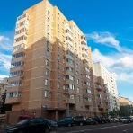
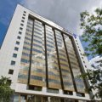
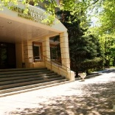
Группа 2

Slide 10
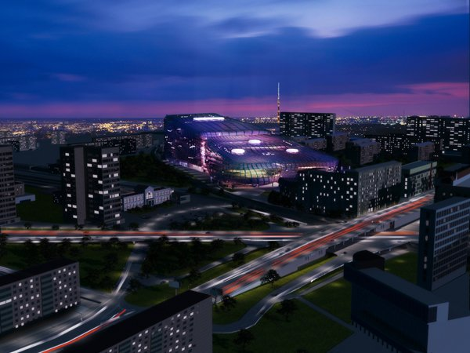
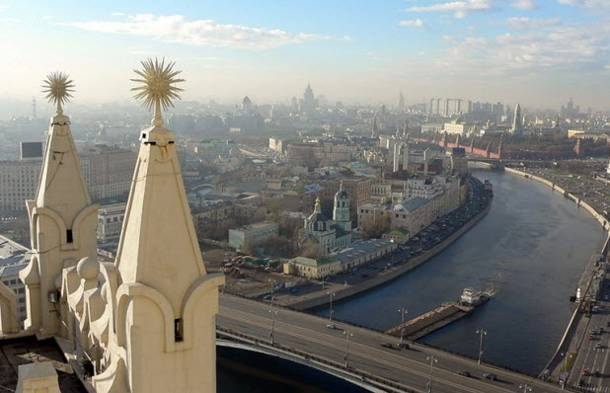
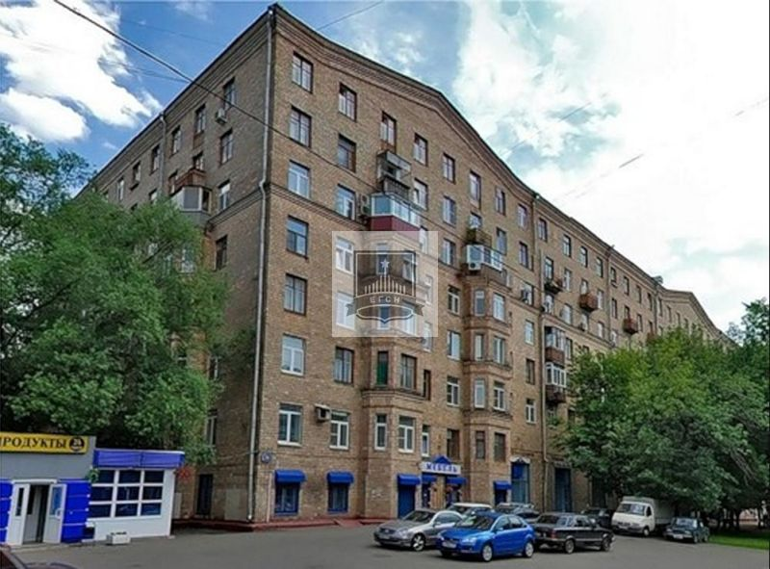
Группа 3
Приобретение земельного участка под коммерческую
застройку.

Slide 11
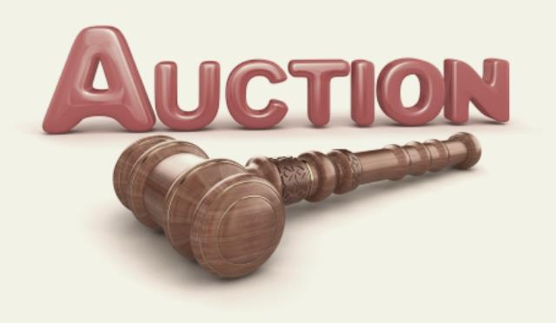

Slide 12
Математику только затем учить надо, что она ум в порядок приводит”.
/М.В.Ломоносов/

Slide 13
Какие знания по математике можно использовать для составления сметы затрат на покупку:
1. Материалов для оформления офиса;
2. Сертификата на экскурсии по
таинственным местам города Москва;
3. Земельного участка под
коммерческую застройку.

Slide 14
Продолжи любое из предложений:
1.Результатом своей личной работы считаю, что я ..
2.Что вам не хватало на уроке при решении задач?
3.Кто ( или что) оказывал вам помощь в преодолении трудностей на уроке?

Slide 15
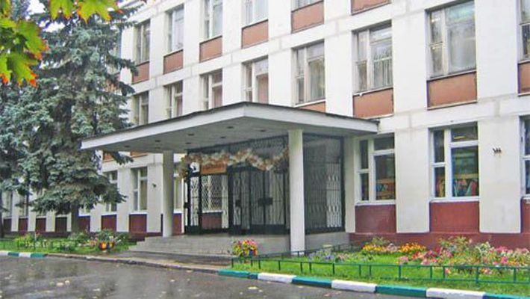

Slide 16
Спасибо за работу

Slide 17

специальный лот
премия за хорошую работу на уроке

